Slide 1

AspectJML Online
Trabalho de Graduação - Ciência da Computação
Universidade Federal de Pernambuco
2017.1
Aluno: Igor Leão
Orientador: Henrique Rebêlo

Slide 2
Agenda
Introdução
Caracterização do problema
Objetivos
Metodologia
Fundamentação teórica
Abordagem proposta
Demonstração da solução

Slide 3
Introdução
Surgimento da programação orientada a objetos
  Preocupação a respeito da confiabilidade
    Reuso
    Software de larga escala
Design by Contract
  Mayer
  Ideia de contratos
    Restrições de comportamento
    Checados em tempo de execução

Slide 4
Introdução
Design by Contract
  PyContract
  JML
Contratos como um interesse transversal
  AspectJ
    Quebra do raciocínio modular
    Documentação
AspectJML
  O melhor dos dois mundos

Slide 5
Caracterização do problema
AspectJML
  Ambiente de desenvolvimento incipiente
  Difícil configuração de um ambiente de desenvolvimento
    Dependências
    Plugins
    Atualização de software
Relato de caso
  Cadeira de aspectos em 2017.1, Henrique Rebêlo, CIn UFPE
  Problemas na atualização da JVM, Ana Cavalcanti, University of York

Slide 6
Caracterização do problema
Ambiente de difícil configuração
  Dificulta a disseminação da linguagem
  Dificulta seu ensino

Slide 7
Objetivos
Revisão da literatura
  Entender o surgimento do Design by Contract
  Investigação sobre o estado do paradigma
Abordagem para resolução do problema
Demonstração da solução

Slide 8
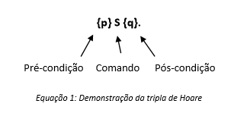
Fundamentação teórica
An axiomatic Basis for Computer Programming (Hoare, 1969)
  Raciocínio com em axiomas
Tripla de Hoare
  como a execução do código afeta estado de execução do programa

Slide 9
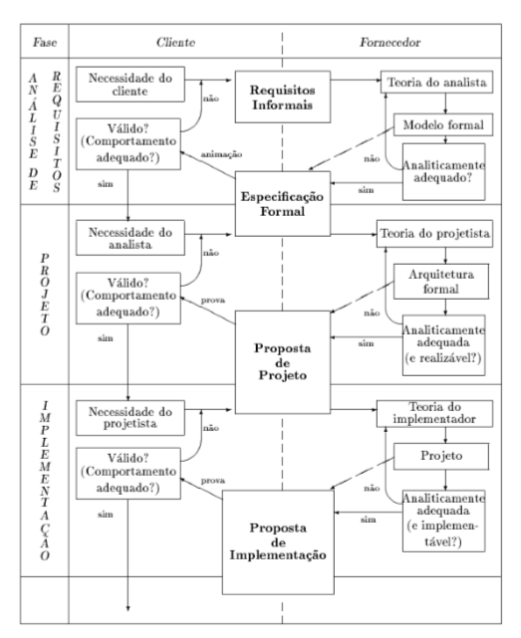
Fundamentação teórica
Semântica Axiomática
  Em busca de um modelo
    O formal e o informal
    Modelo cascata
    Modelo contratual

Slide 10
Fundamentação teórica
Design by Contract
  Contratos em tempo de execução
  PyContract, JML entre outros
  Pré-condições, declarações de invariante e pós-condições
  JML
    Especificação no universo Java
    requires , ensures \result, entre outras
    Aspectos

Slide 11
Abordagem proposta
IDE para desenvolvimento de programas da linguagem
  Code/ compiling as a servisse
  Sem preocupação com dependências ou plugins
  Sem preocupação com o ambiente de desenvolvimento

Slide 12
Abordagem proposta
A IDE deve estar presente através da World Wide Web, sendo disponível para estudantes, entusiastas e profissionais que desejam editar, compilar e executar programas AspectJML.
A IDE deve mostrar o resultado de compilação do programa de entrada que foi codificado usando a própria IDE.
A IDE deve mostrar o resultado de execução do programa de entrada que foi codificado usando a própria IDE.
A IDE deve possibilitar o download do código que foi editado na própria IDE.
A IDE deve possibilitar o upload do código que foi baixado por meio da própria IDE.
A IDE deve possibilitar manter uma visão da estrutura do projeto através de uma TreeView.
A IDE deve possibilitar uma visão da estrutura do projeto através do uso de abas.

Slide 13
Abordagem proposta
Seleção entre diferentes temas
Seleção entre diferentes tamanhos de fonte
Possibilidade de esconder ou exibir a TreeView.
Possibilidade de esconder ou exibir o resultado da compilação e execução.
Possibilidade de escolher exibir apenas o resultado da compilação ou apenas o resultado da execução.
Possibilidade de baixar tanto o último código no servidor quando o código recém editado pelo usuário que ainda não foi alvo de compilação.
Possibilidade de carregar projetos exemplos para finalidade de ensino.
Possibilidade de renomear seus arquivos, que são representados tanto por meio de abas quando em uma estrutura de árvore.
Possibilidade de nomear e renomear a unidade semântica de todos os arquivos na forma de um projeto.
Possibilidade de deletar arquivos e pacotes.
Possibilidade facilitar a manipulação de código através de atalhos.

Slide 14
Abordagem proposta
Tecnologias
  Front-end
    AngularJS
    Code Mirror
    Jquery
  Back-end
    Ruby
    Rails
    Docker
      Isolamento entre os processos
      Isolamento entre o sistema de arquivos

Slide 15
Conclusões
Tornou-se possível
  Desenvolvimento de aplicações AspectJML através de uma interface WEB
  Abstração do ambiente de desenvolvimento tal qual o sistema operacional e a versão do compilador
  Criação de uma IDE capaz de fornecer recursos previamente não disponíveis, como realce de sintaxe e auto completar, específicos do AspectJML
Limitações
  Polimento
  Funcionalidades
    Run, Projetos exemplos
  Bugs

Slide 16
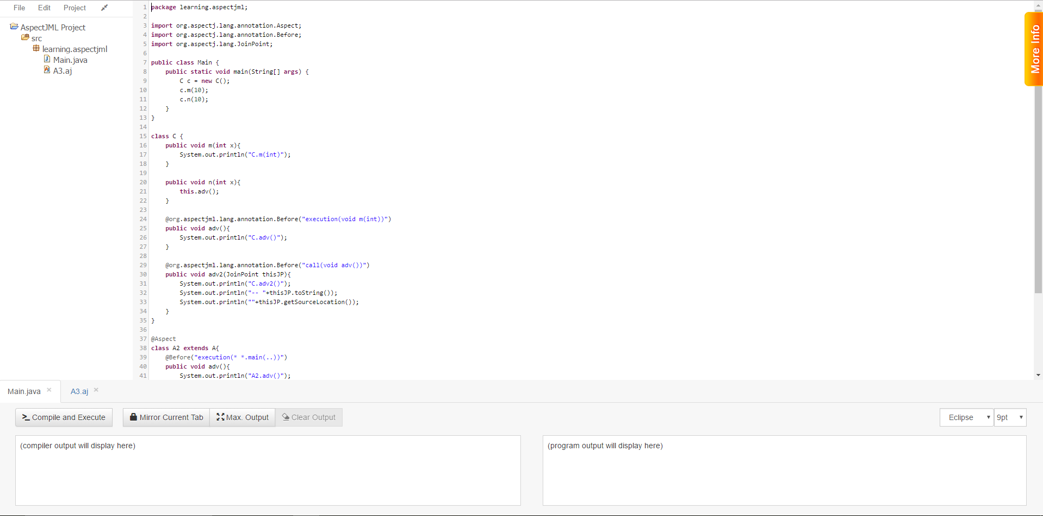
Demonstração da solução

Slide 17
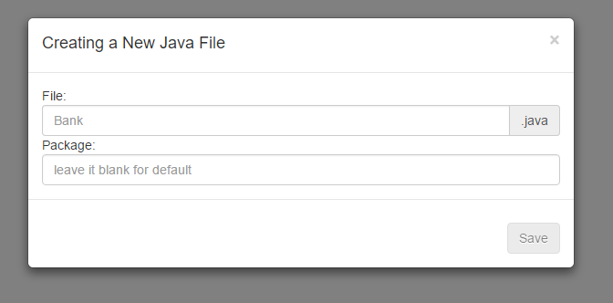
Demonstração da solução

Slide 18
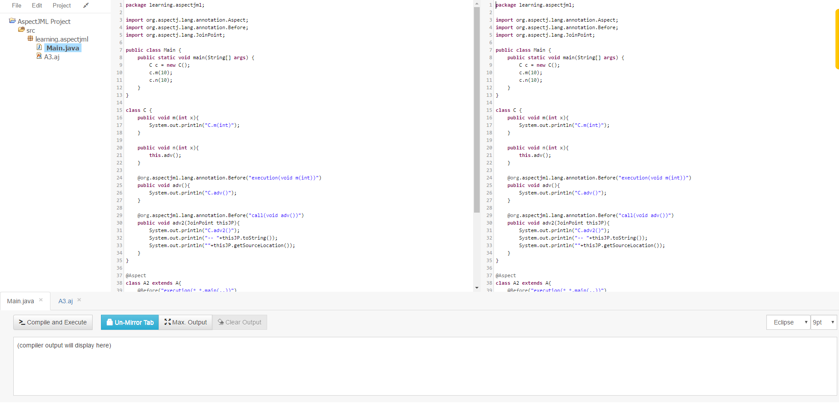
Demonstração da solução

Slide 19
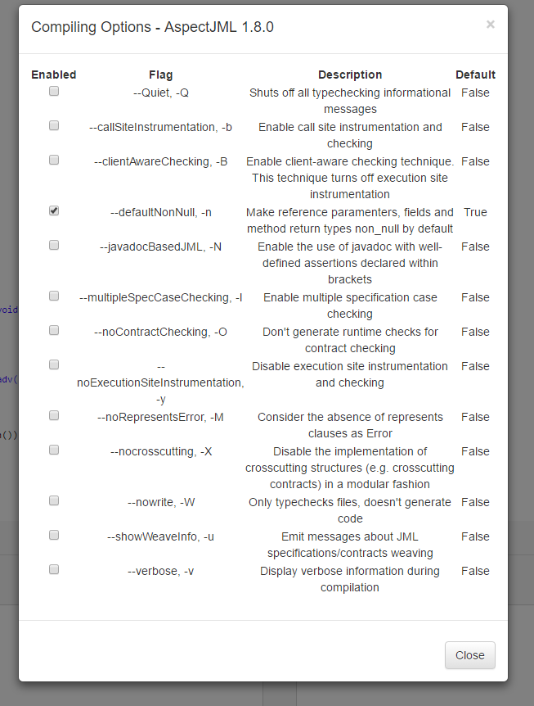
Demonstração da solução

